Slide 1
Как общаться
с токсичными
людьми?
Подготовила: педагог-психолог
Игнатова Ф.В.

Slide 3
Признаки токсичного человека:
Складывает беды наружу.
Портит атмосферу во время разговора.
Портит общее дело.
Крадет мотивацию.
Газлайтинг - форма психологического насилия, при которой манипулятор отрицает произошедшие факты, пытаясь заставить жертву сомневаться в собственных воспоминаниях и изменяя ее восприятие реальности.

Slide 4
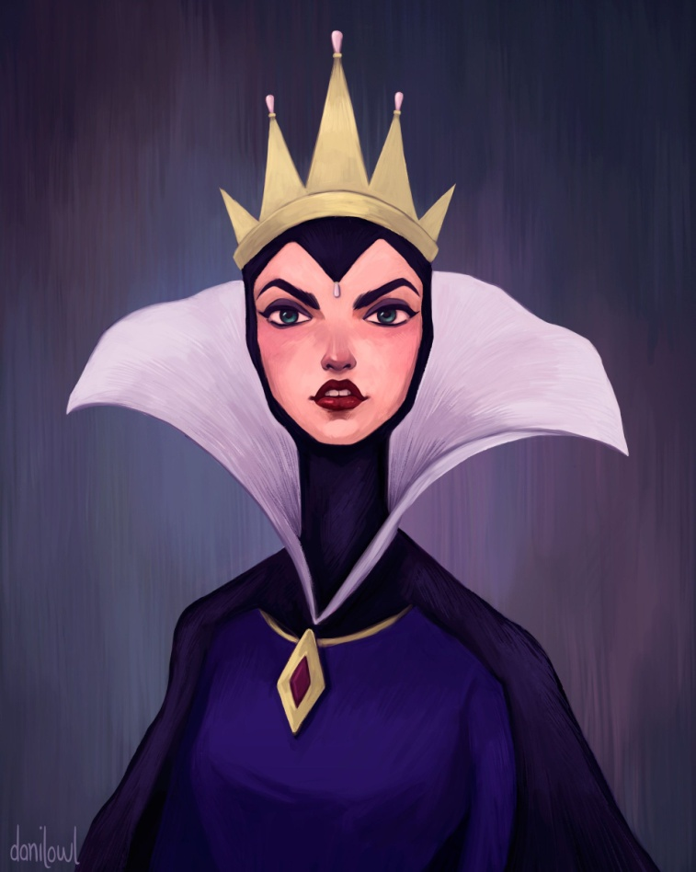
Типы токсичных людей
Злая королева
Признаки:
Вечно недовольна.
Раздраженная.
Всех и все критикует.
Капризничает и ругается.
Настраивает всех окружающих против друг друга.
Любое взаимодействие со Злой королевой переходит в конфликт.

Slide 5
Типы токсичных людей
Злая королева
Фразы для защиты от Злой королевы
Выши эмоции поняла, мы можем идти дальше?
Это вы о себе говорите?
Ваши предложения? Предложите свой план.
У меня другая точка зрения Не могу с вами согласиться.
Да, именно это и есть моя цель, а ваша?
Я говорить в таком тоне не буду.

Slide 6
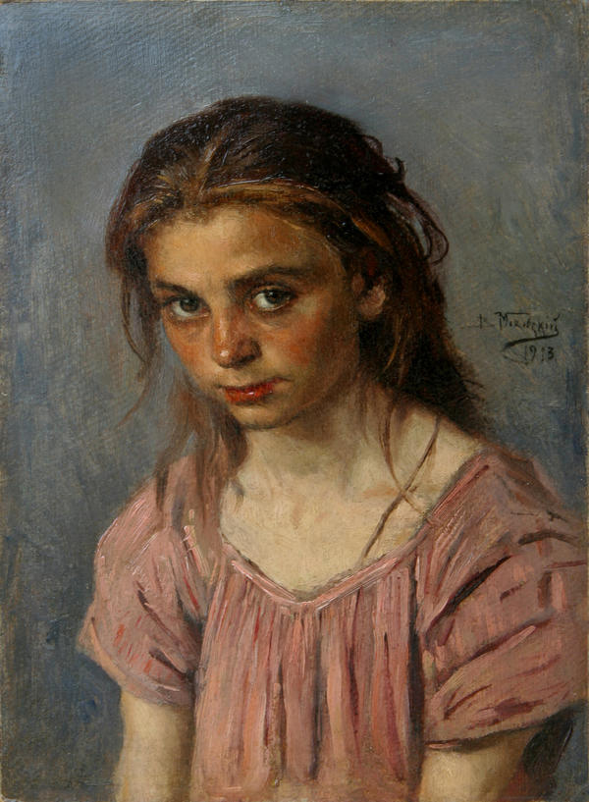
Типы токсичных людей
Бедная сиротка
Признаки:
Жертва, которая демонстрирует беспомощность.
Вечно страдает и говорит, что ей плохо.
Сама не справляется с повседневными обстоятельствами.
Жалуется, что ей не объяснили, ее перегрузили пр.
При помощи бедной сиротке, она при случае и нажалуется на вас, что вы недопомогли или помогли не как полагается.

Slide 7
Типы токсичных людей
Бедная сиротка
Фразы для защиты от Бедной сиротки:
Эмоции поняла, теперь хочу понять вашу цель.
Вы действительно ожидаете то что я…?
Вы на меня давите
Помочь не могу.

Slide 8
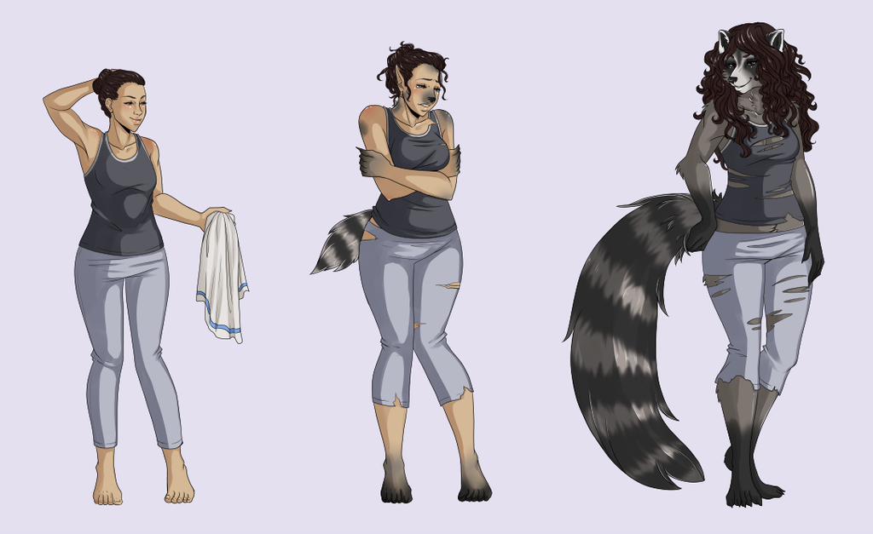
Типы токсичных людей
Оборотень
Признаки:
Истинная личность какое-то
время скрыта.
Быстро сближается с вами.
В какой-то момент резко меняется.
Начинает сваливать вину на вас, перестает выполнять обязанности и др.
Чаще всего к этому моменту сближается с кем-то другим.

Slide 9
Типы токсичных людей
Оборотень
Фразы для защиты
от Оборотня:
Эмоции поняла, теперь хочу
понять вашу мотивацию так поступать.
Конкретизируйте.
Спасибо за предложение, но я сама справлюсь.
Мы договаривались и свою часть договора я выполнила.

Slide 10
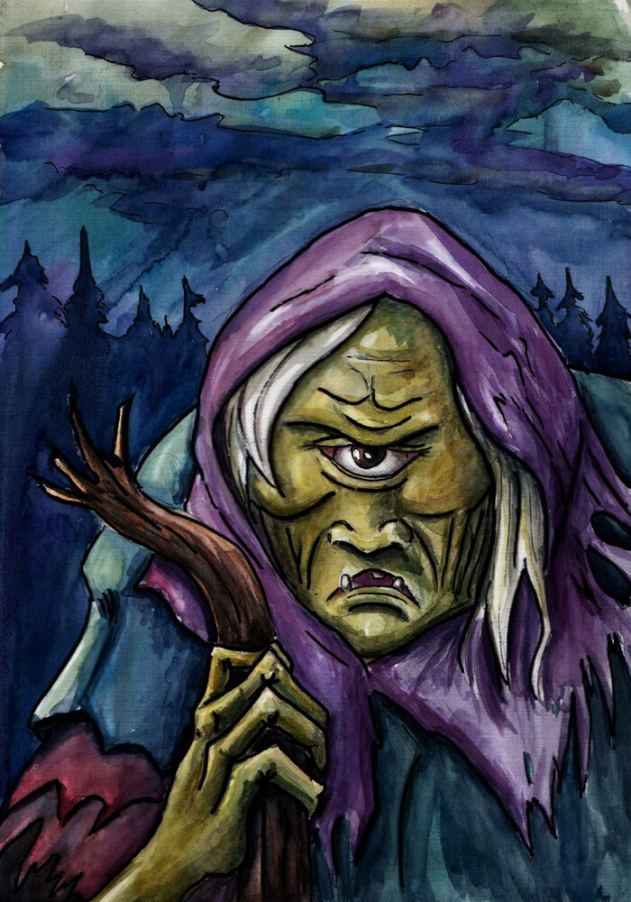
Типы токсичных людей
Лихо одноглазое
Признаки:
Озвучивает только беды и обиды.
Призывает думать об опасностях и отказе от дела.
Повышенная тревожность и зависимость от других.
Пытается прервать вашу активность, уменьшить ваши контакты, затянуть в болото тревоги и апатии.

Slide 11
Типы токсичных людей
Лихо одноглазое
Фразы для защиты от Лиха одноглазого:
Это решение принимаю я.
Да, именно это и есть моя цель, а ваша?
Эмоции поняла, теперь хочу понять, зачем вы мне это говорите.

Slide 12
Определите тип токсичного человека
Воспитатель, которая ходит на все собрания, чтобы покричать, высказать недовольство, ей невозможно что-то доказать, она сразу начинает кричать на вас
Злая королева
Младший воспитатель на вашей группе всегда вам приветлив и добр. Но отработав на другой группе вы узнаете от их няни о том, что вы не такая уж хорошая и вообще раздражаете вашего мл. воспитателя
Оборотень

Slide 13
Определите тип токсичного человека
Родитель в вашей группе постоянно высказывает опасения за детей группы, про все мероприятия говорит с опаской «Вдруг что случится!», часто рассказывает негативные моменты жизни, будто не замечая позитива.
Лихо одноглазое
Ваш коллега всегда говорит о своей жертвенности, она и работает и участвует везде, а ее не замечают, ей не помогают, у нее не выходит занять призовые места, она зачастую уводит разговор на свои жалобы
Бедная сиротка

